Slide 2
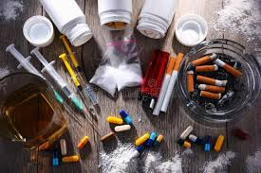
Las drogas y su clasificación
¿Qué son?
La Organización Mundial de la Salud (OMS) define el término droga o sustancia psicoactiva como aquella de origen natural, semisintético o sintético que produce alguna modificación en una o más funciones en el organismo sea cual sea la vía de administración.

Slide 3
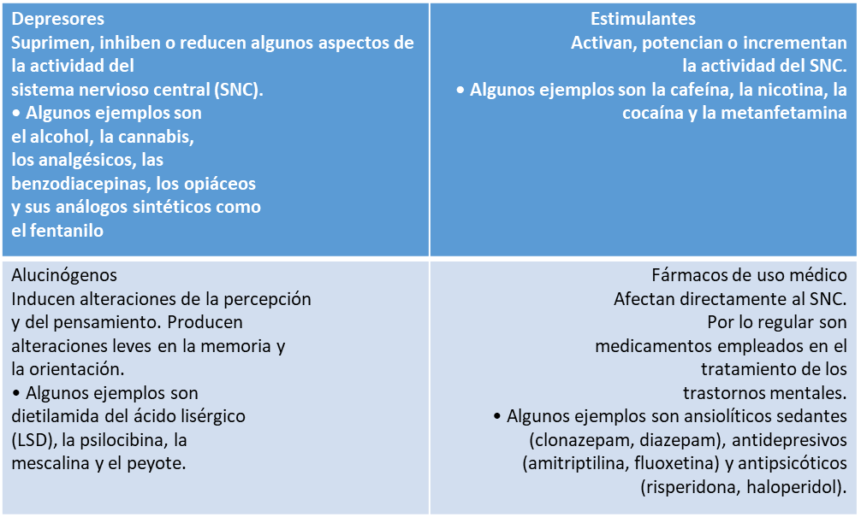
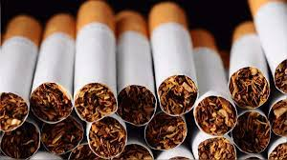
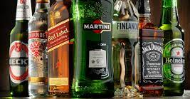
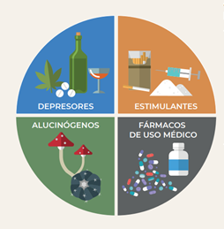
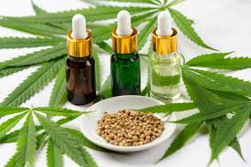
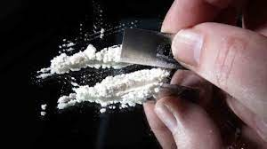
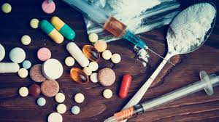
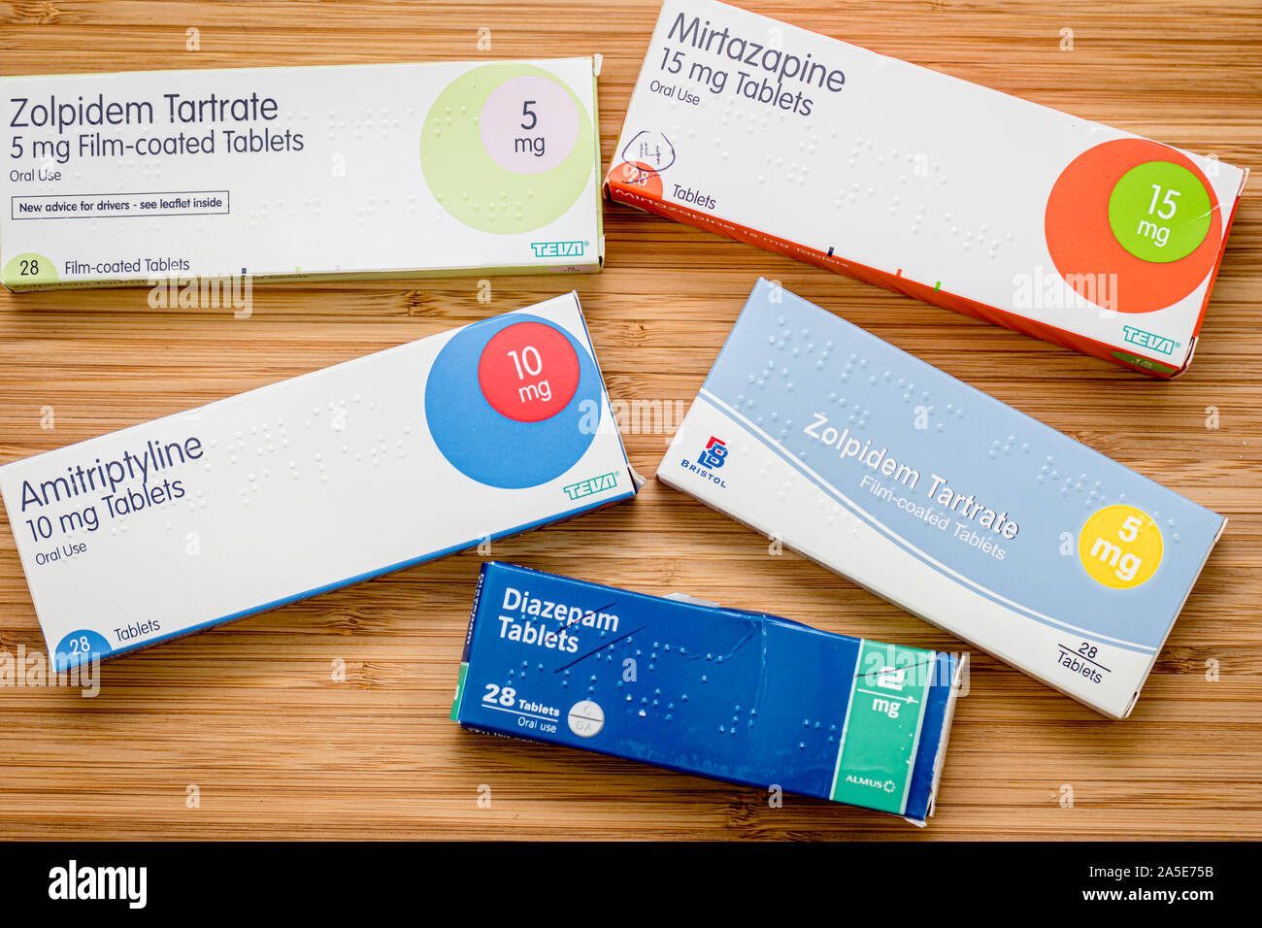
Actualmente se clasifican por sus efectos en cuatro grandes familias:

Slide 4
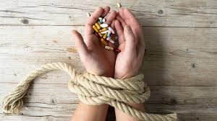
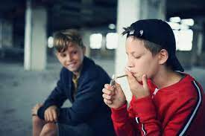
Adicción al consumo de sustancias
La adicción es la dependencia física y psicológica provocada por el abuso en el consumo de sustancias psicoactivas o drogas.
La adicción al consumo de estas sustancias se caracteriza por dos elementos: la tolerancia y el síndrome de abstinencia.
La adolescencia como proceso de cambio
La adolescencia se caracteriza por la búsqueda de nuevas experiencias, por una enorme carga de deseos y aspiraciones; es una etapa de fuertes cambios en el estado de ánimo que pueden conducir al consumo de drogas, con el riesgo de desarrollar adicciones y de dañar permanentemente la salud, ya que durante la adolescencia el sistema nervioso central aun se
encuentra en desarrollo.

